Slide 1
Волонтерский отряд «ЮнэК»
Дата образования: февраль 2018 года
Состав участников: 20 человек
Руководители: Селиванова Екатерина Анатольевна
Синицына Любовь Витальевна
Медведева Светлана Александровна

Slide 2


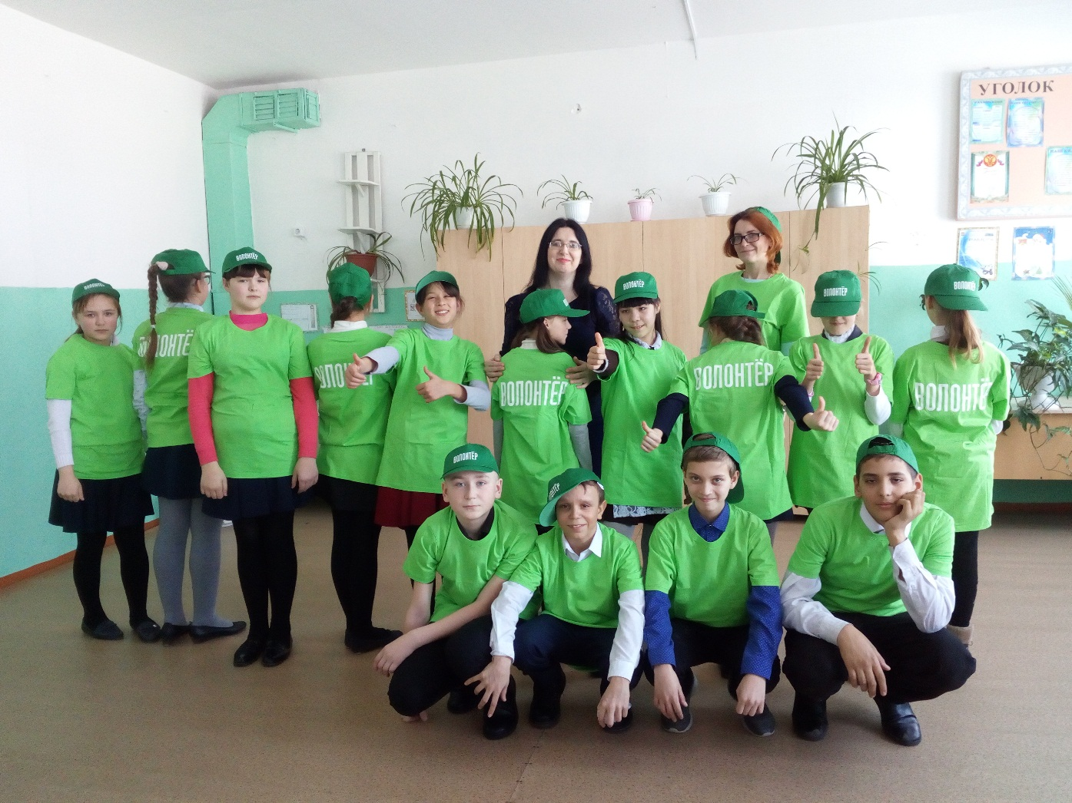
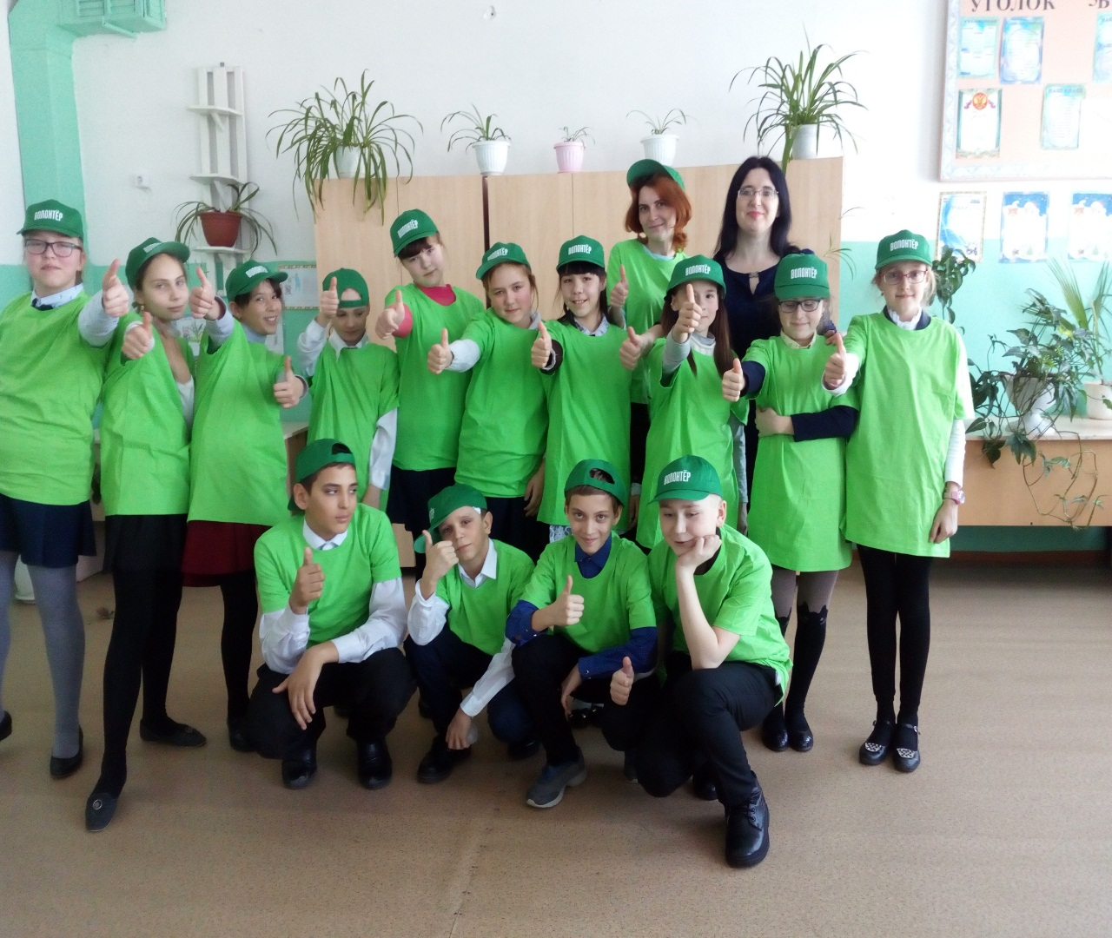

Slide 3
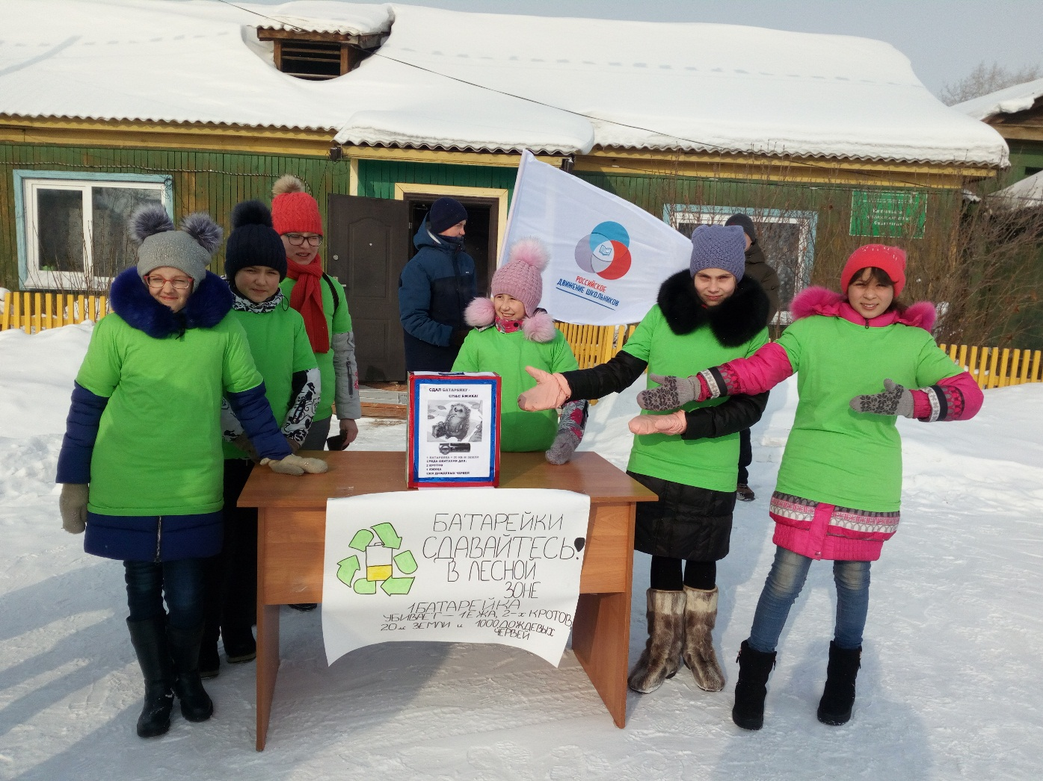
Экоакция
«Батарейка – сдавайся»

Slide 4
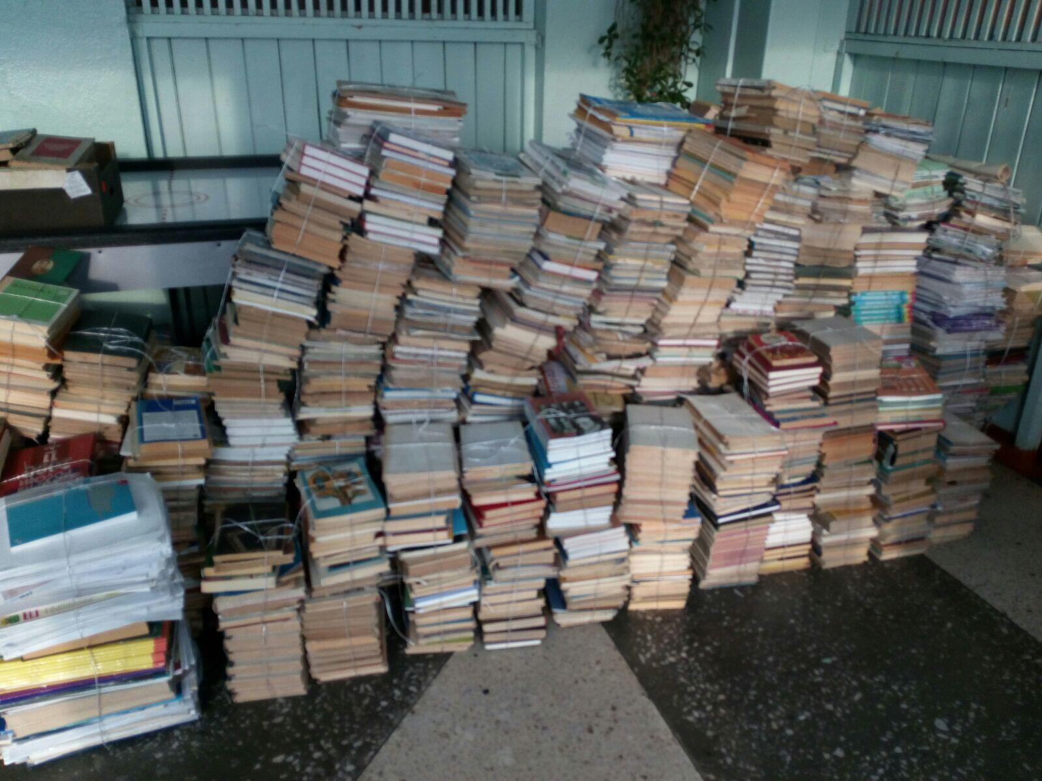
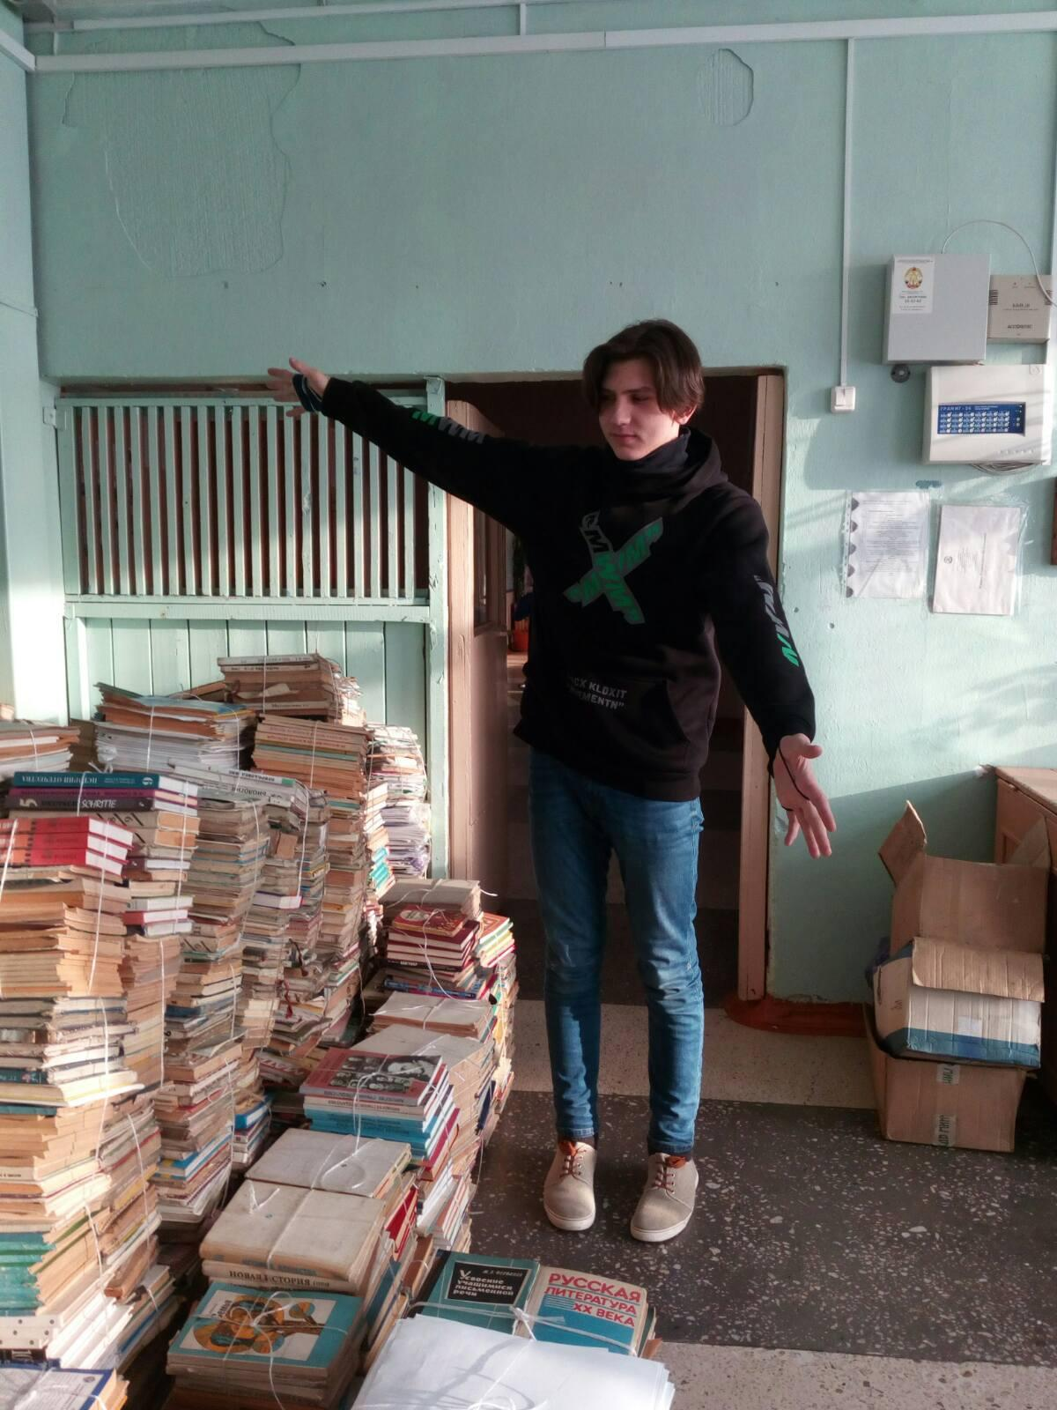
Акция
«Сдай макулатуру – спаси дерево!»

Slide 5
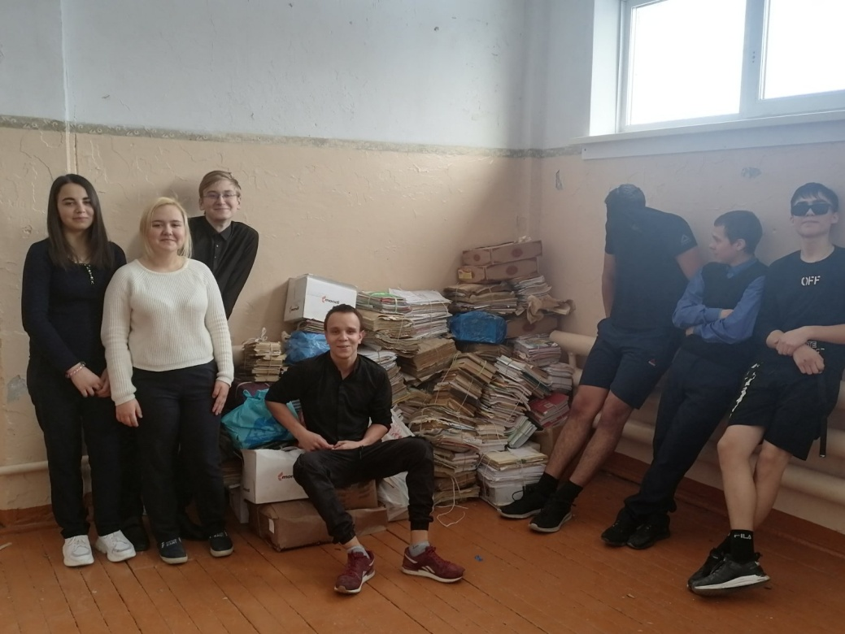
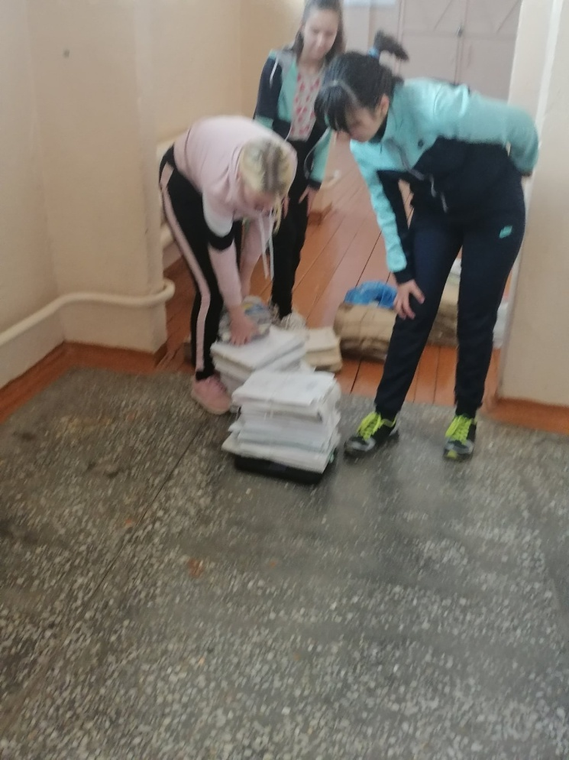
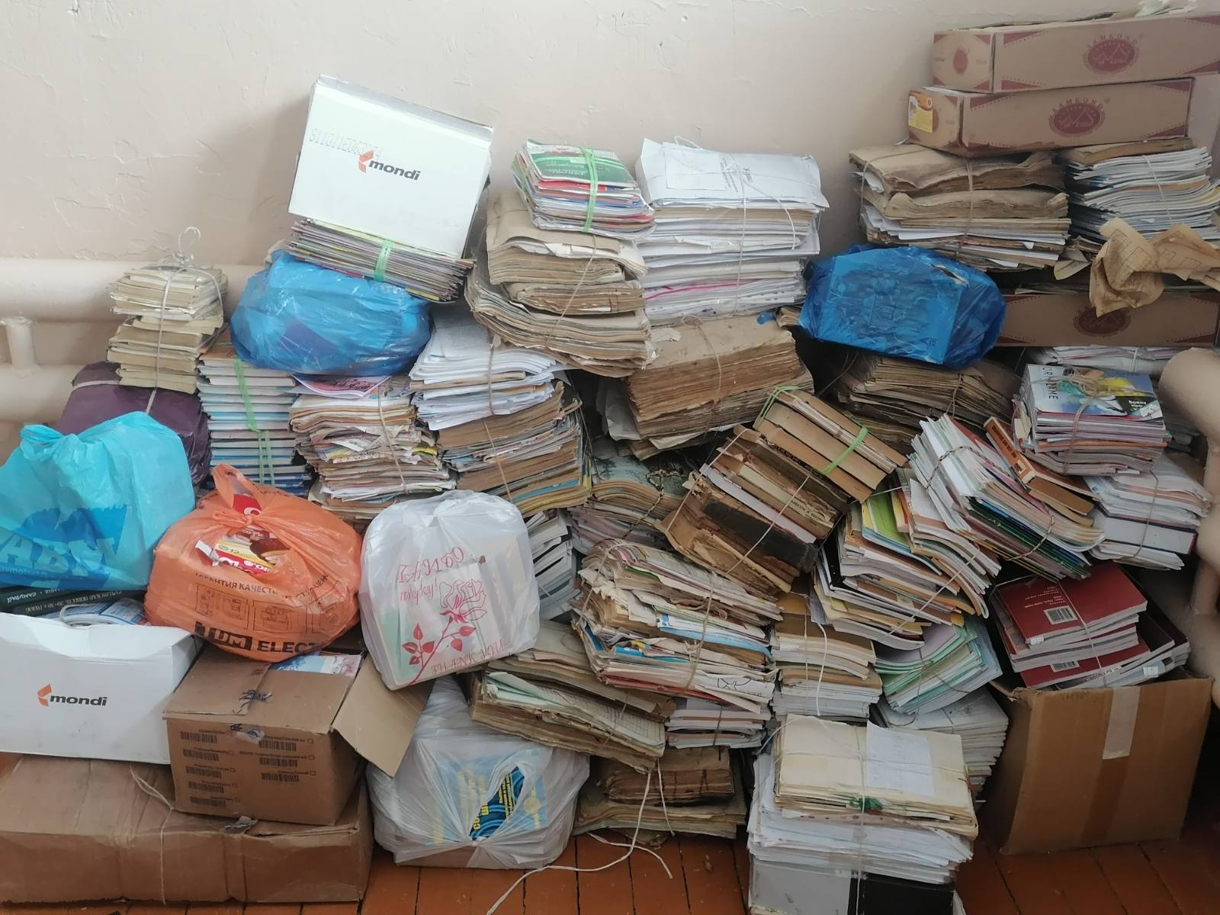

Slide 6
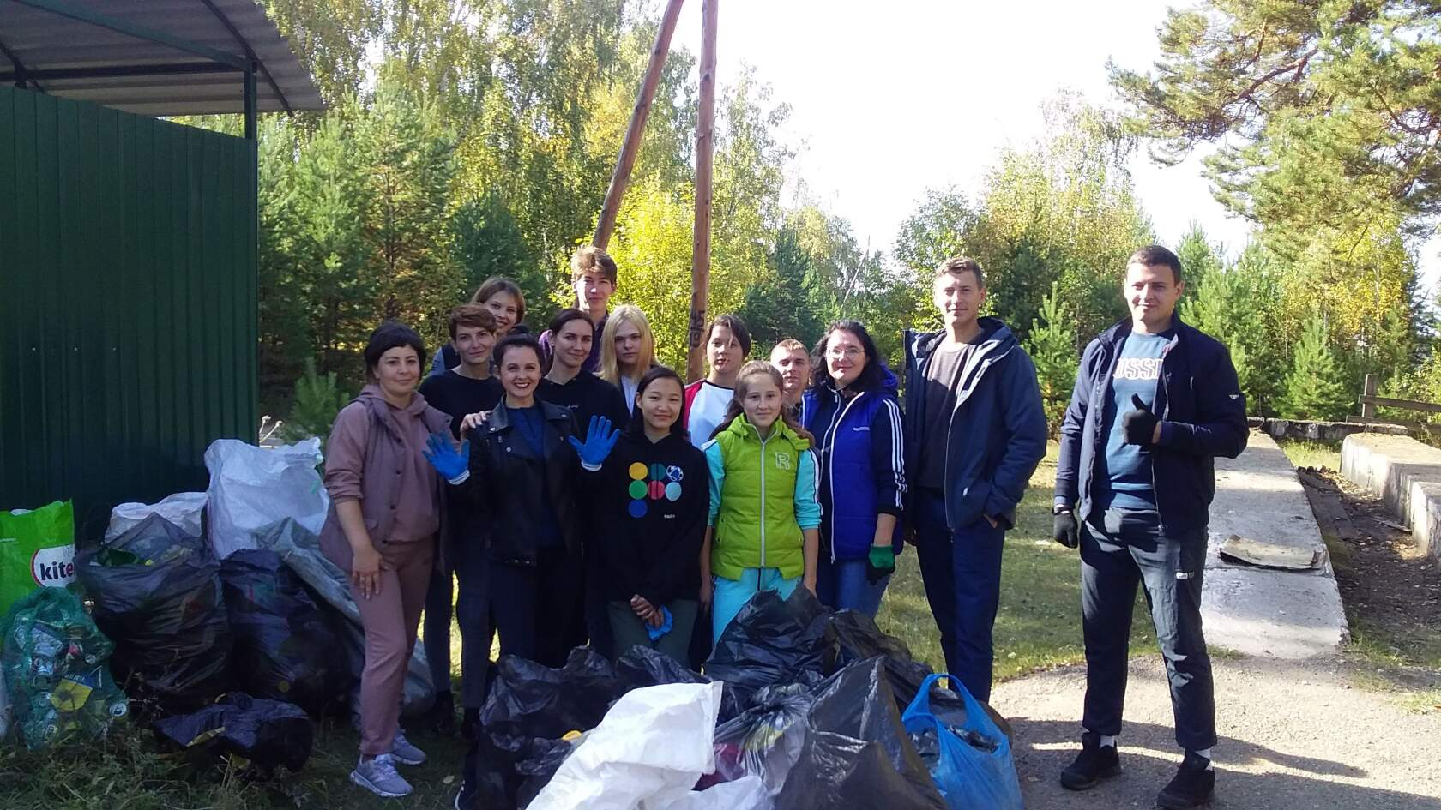
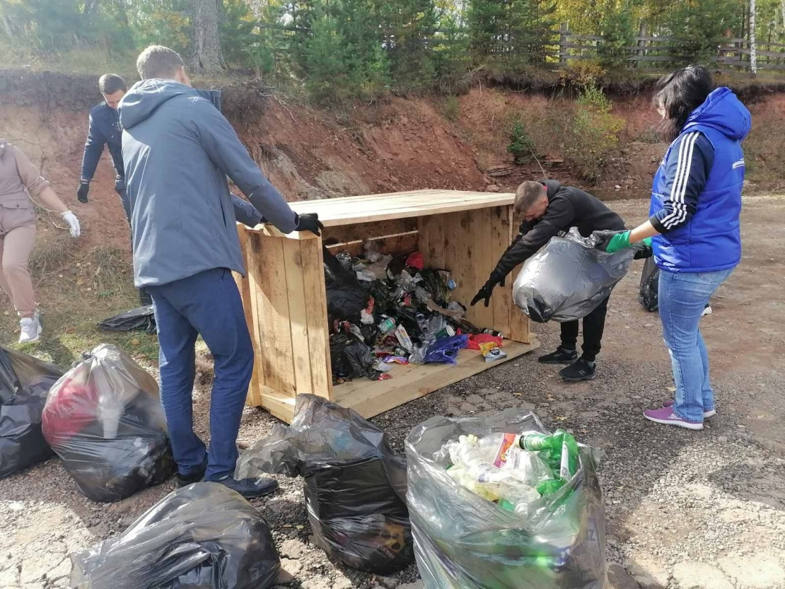
Эко-акция
«Пластик, стекло, металл – разный мусор!
Сортируй правильно!»

Slide 7
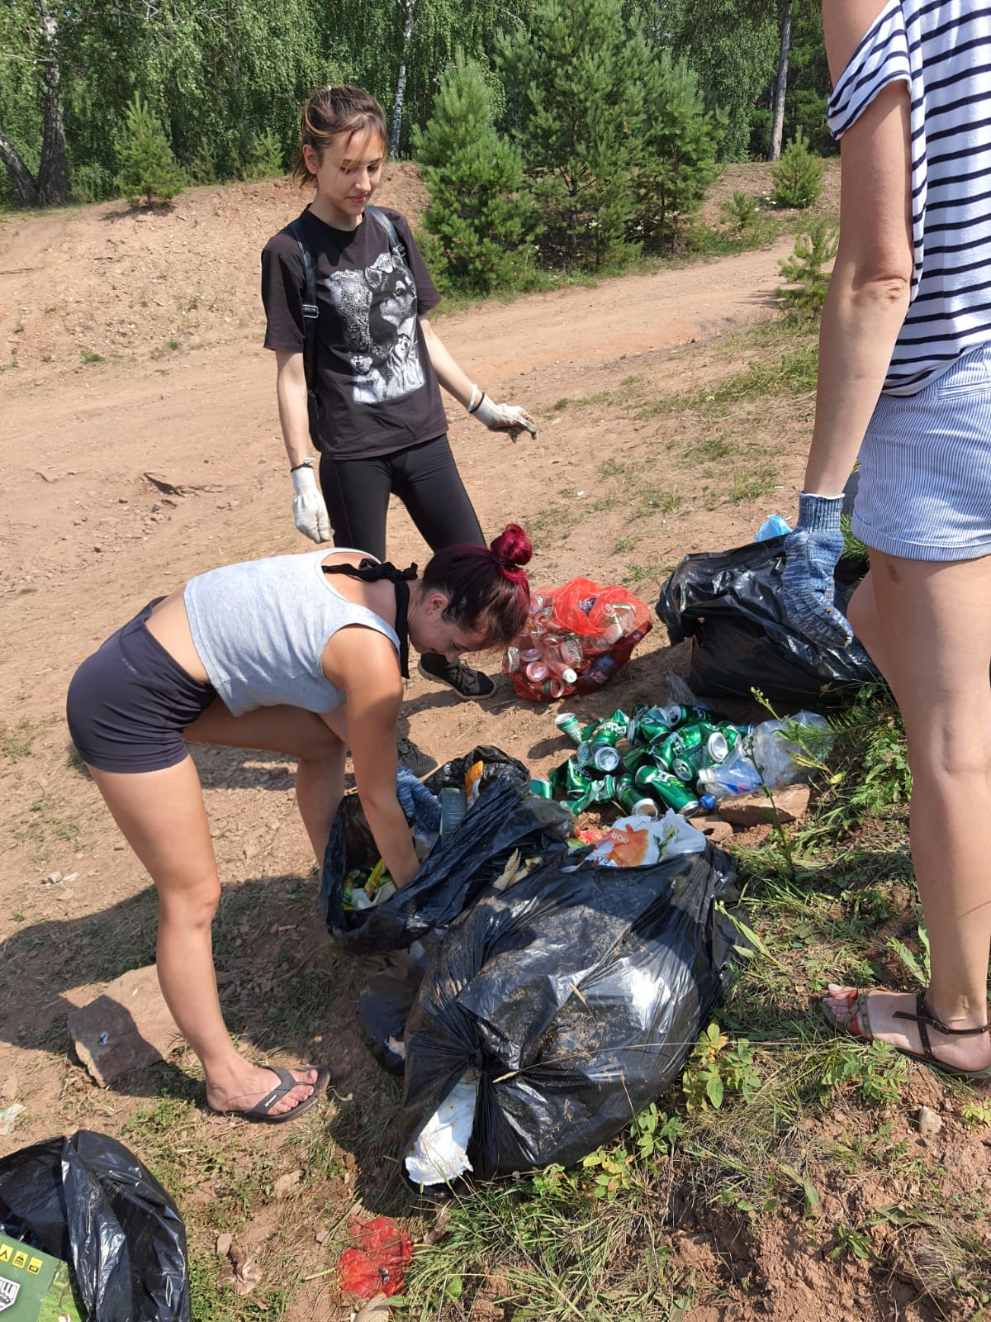
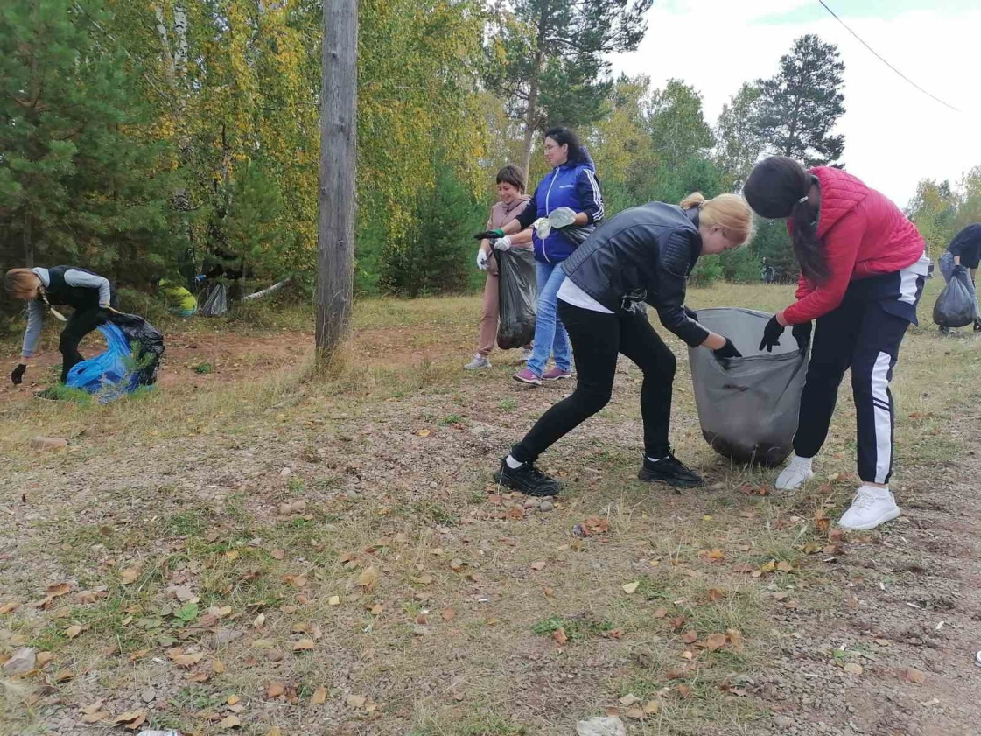

Slide 8
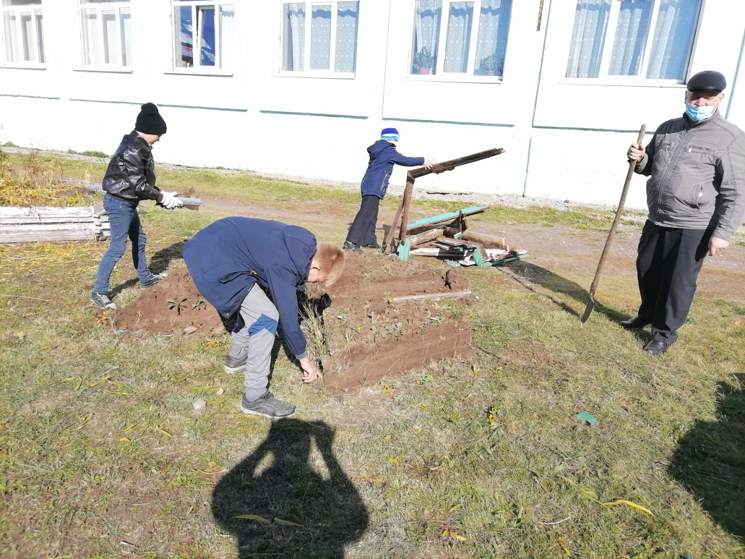
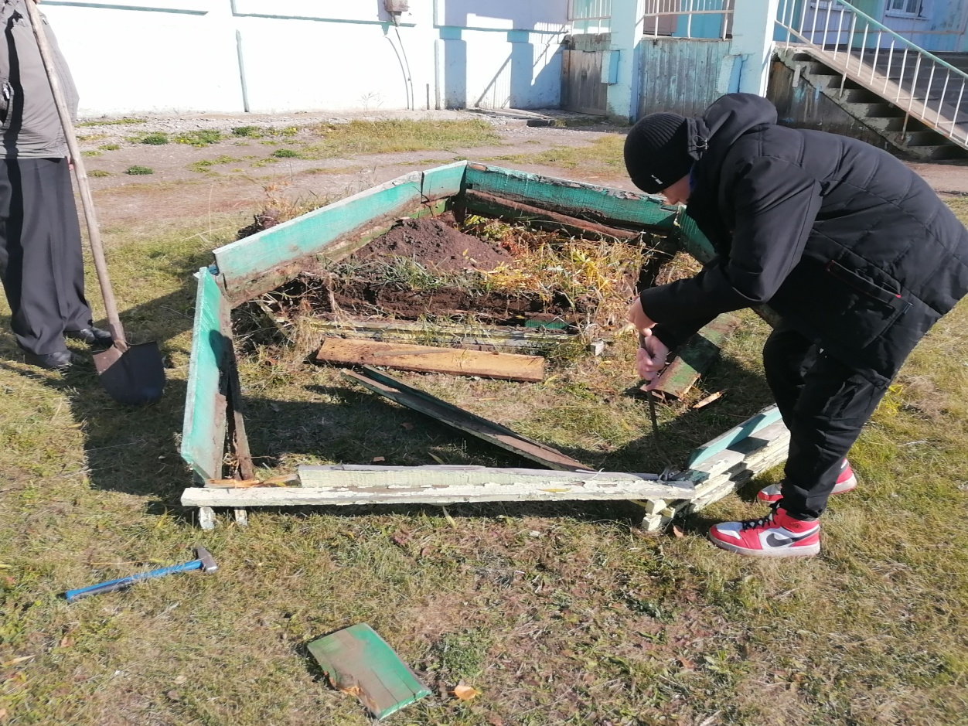
Участие в ежегодных поселковых субботниках

Slide 9
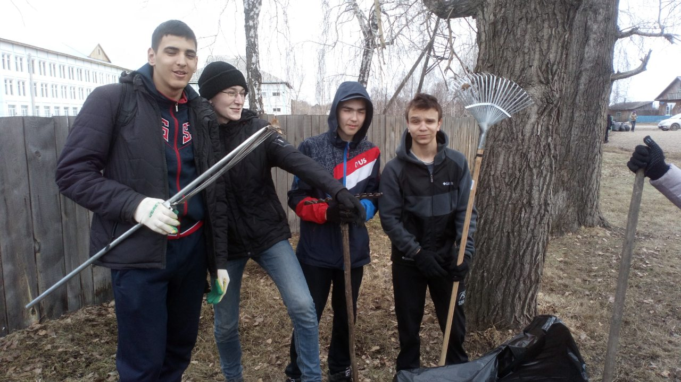
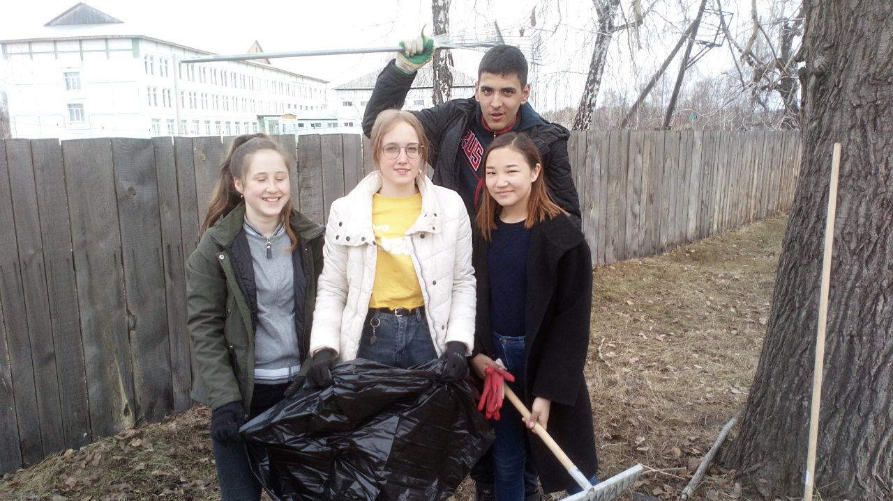

Slide 10
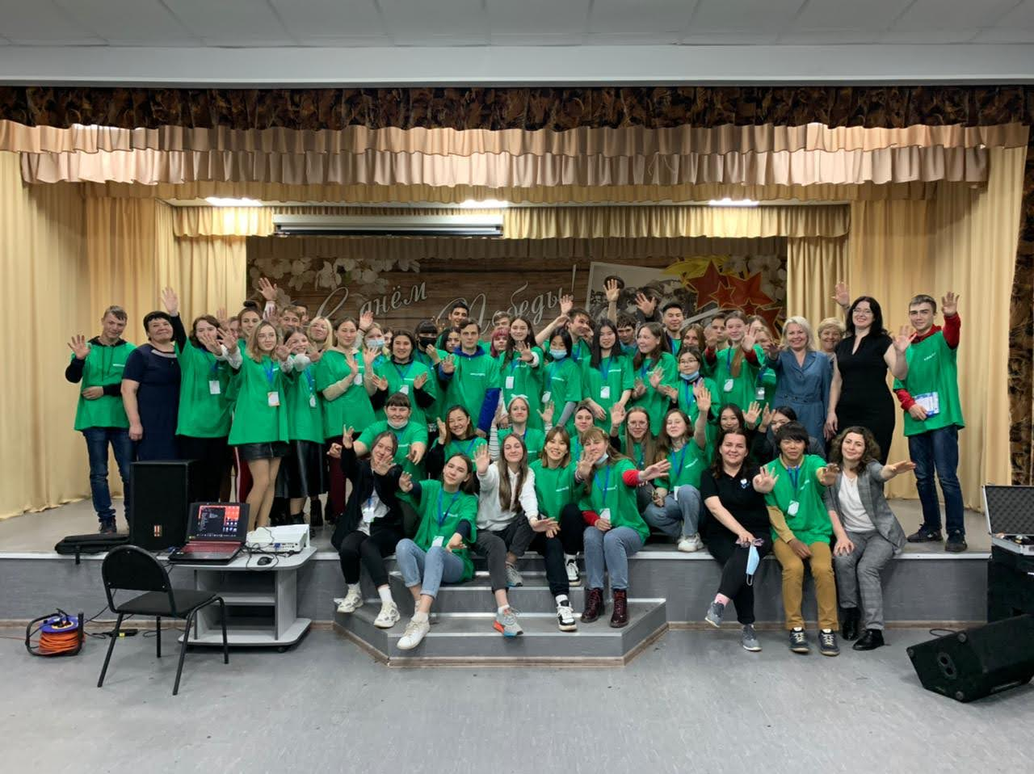
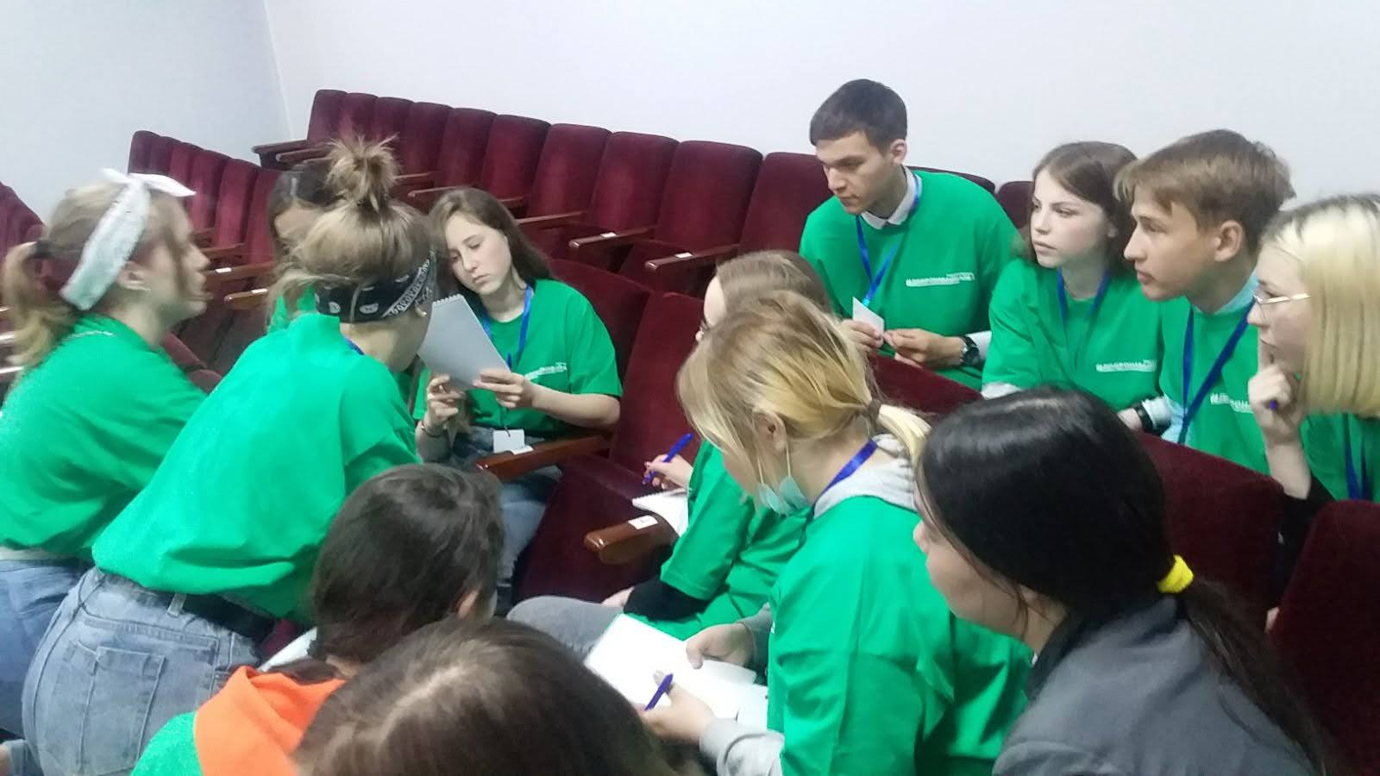
Участие в семинарах
экологической направленности

Slide 11
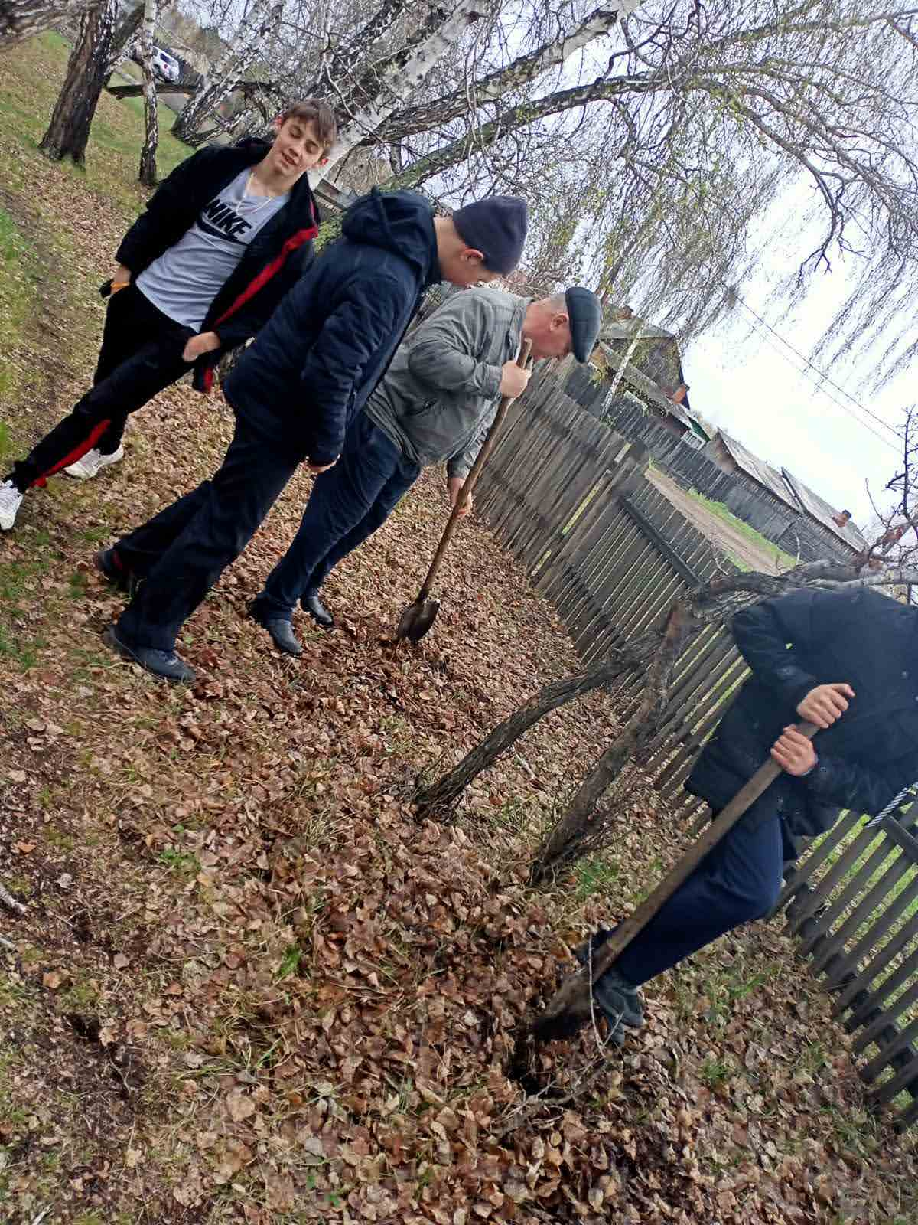
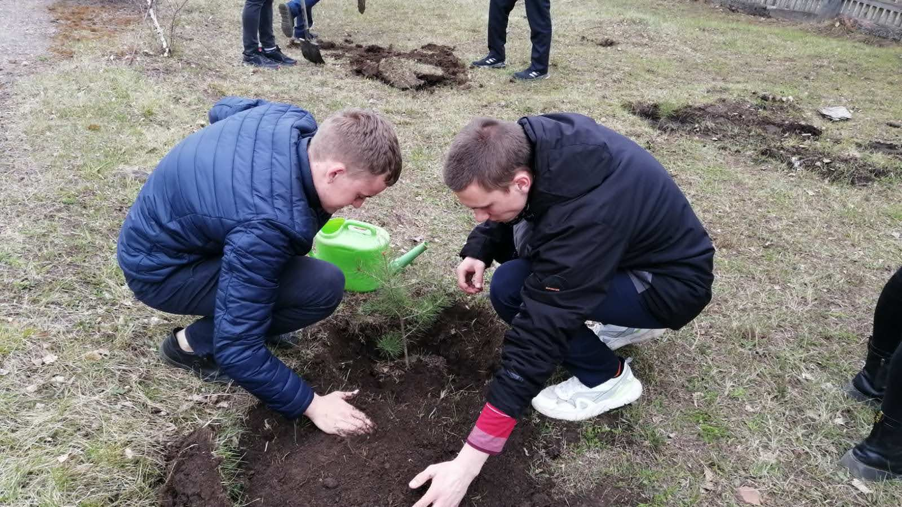
Ежегодное участие в акции
«Аллея памяти»

Slide 12
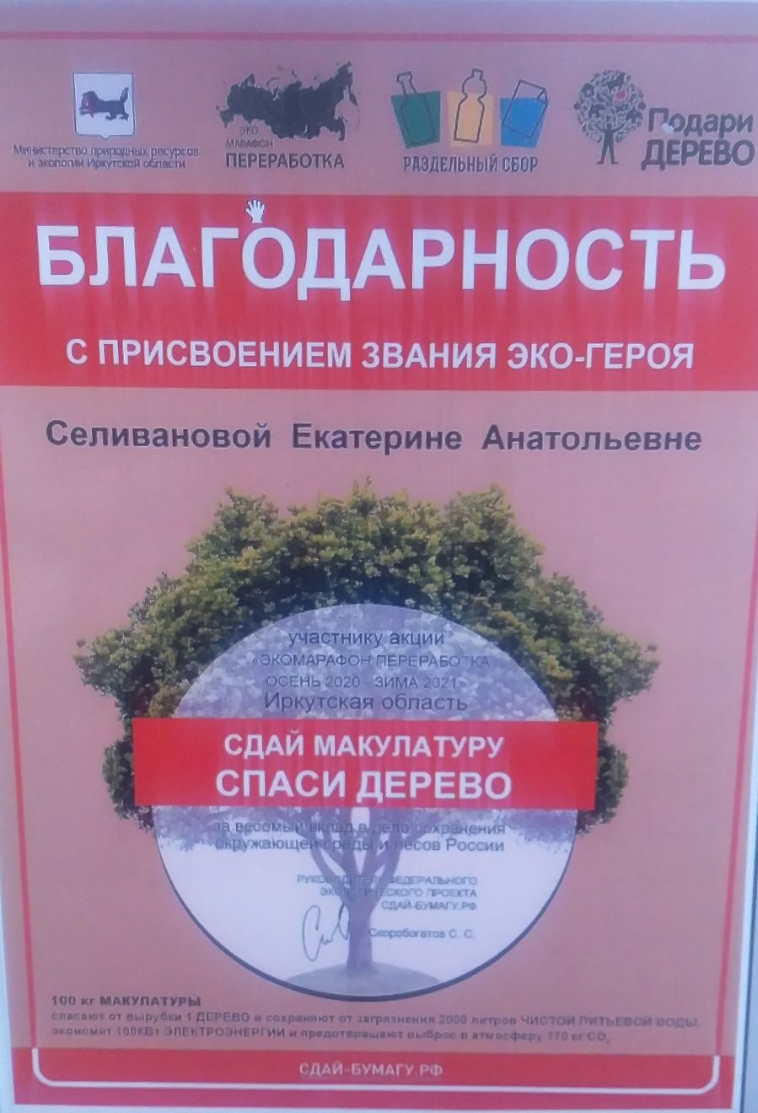
«Наши награды»

